Slide 1
Mit første år som ny underviser
Pædagogisk introduktion med nærmeste leder

Slide 2

Undervisningsbesøg og selvstudier
Opsamling på undervisningsbesøg og selvstudier med udgangspunkt disse spørgsmål:
Hvilke nye input har du fået ved undervisningsbesøg hos dine kollegaer?
Har du spørgsmål på baggrund af selvstudierne?
Hvilke tanker gør du dig om, hvad det vil sige at være en god underviser?
Notes:
Brug de første ca.20 min af mødet på snakken ud fra spørgsmålene.

Slide 3

Teorier om læring
"Undervisning er målrettede aktiviteter for at realisere læring, hvor deltagerne eksisterer og er til stede for hinanden som lærer og elev. Undervisning er planlagt læring, hvor læreplanen bliver realiseret inden for en social interaktion mellem lærer og elev. God undervisning sætter læring i gang, men læringen fuldbyrdes ved elevernes egen hjælp”
Erling Lars Dale (Norsk professor i pædagogik)
Tal for forskellige eksempler som understreger forskellen mellem undervisning og læring
Notes:
Det er vigtigt at være bevidst om, at undervisning og læring IKKE er det samme. Derfor kan du heller ikke bare regne med, at eleverne lærer det, du underviser dem i.

Slide 4
Didaktisk trekant
Det fælles tredje
I den didaktiske trekant er undervisnings- situationer sammensat af tre elementer og relationen mellem dem.
Som underviser er det vigtigt, at være opmærksom på sine egne forestillinger om undervisning.
Lærer
Elev
Notes:
Ikke mindst lærerens undervisningsforestillinger vil være styrende for hendes/hans valg af tilgange. Dette valg vil formentlig ofte finde sted på et ubevidst plan, idet vi allerede inden vi som underviser træder ind til vores første klassesituation selv har modtaget flere tusind timers undervisning. Derfor vil man som underviser ofte trækker på internaliserede og mere ubevidste lærermodeller fra sin egen tid som elev/studerende. Målet er at man gennem pædagogisk refleksion og dialog med kolleger i højre grad kan bevidstgøre disse valg.

Slide 5
Didaktisk trekant
Det fælles tredje
Indholdsorienteret vinkel
Fagdidaktik
Læringsorienteret vinkel
Læringsteori
Elev
Lærer
Samspilsorienteret vinkel
Psykodynamisk teori

Slide 6
Læringstrekant
At skabe mening samt at mestre og fungere hensigtsmæssigt i forhold til omgivelserne
En tilskyndelse hos individet til at bruge mental energi på læringen
Indhold
Drivkraft
Samspil
Samspillet mellem den lærende og omgivelserne

Slide 7
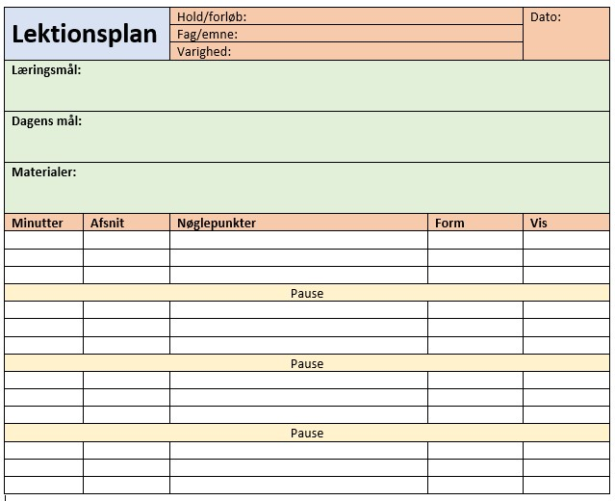
Planlægning – eksempel på en lektionsplan
En lektionsplan er et vigtigt redskab til at holde styr på alle elementerne i sin undervisning.
Husk:
Lektionsplaner er personlige og skal dække dine behov som underviser.
Det er vigtigt at være fleksibel, selvom du har en ide om tidsintervaller på forhånd.
Husk at have fokus på den gode start og afslutning på undervisningen.
Notes:
Nu skal du snart i gang med at planlægge din undervisning. Vi har en skabelon til lektionsplanlægning, som du kan bruge.
Det kan sagtens være, at du er nødt til at afvige fra planen i din undervisning. Man aldrig kan vide, hvad eleverne spørger om, eller hvordan de tager imod undervisningen. Det kan være, at du er nødt til at stoppe op undervejs og tænke, hvad kan jeg gøre herfra. Du må gerne sige til eleverne, at du kan fornemme, at det ikke fungerer, og spørge dem, om det også er deres oplevelse. Du kan så holde en pause, og tænke dig om.
Gennemgå skabelonen sammen. Husk at have fokus på den gode start og afslutning på undervisningen.

Slide 8

Forberedelse af undervisningsbesøg
På Mercantec skal nærmeste leder observere den nyansattes undervisning mindst én 1 gang det første år med efterfølgende refleksionssamtale. Se mere her.
Skal vi have et særligt fokus for observationen?
Notes:
Tal om den undervisningssession, som skal observeres. Aftal hvad der skal være særligt fokus på.

Slide 9
Selvstudier 2
Inden vi mødes igen skal du arbejde med selvstudier 2 i LearnSpace.
Selvstudierne tager ca. 3 timer. Du skal se på:
Teori om læring (Erhvervspædagogisk grundbog, kap 2, s.27-33)
Lektionsplanlægning (Erhvervspædagogisk grundbog, kap 1, s.22-25)
Eksempel på en lektionsplan
Model for erhvervspædagogik (Erhvervspædagogisk grundbog, kap 3, s.35-49)
Ti kendetegn ved god undervisning

